Slide 1
El archivo es mi responsabilidad con la Transparencia
Sin archivos no existe
La rendición de cuentas
Y un país
no puede contar la historia

Slide 2
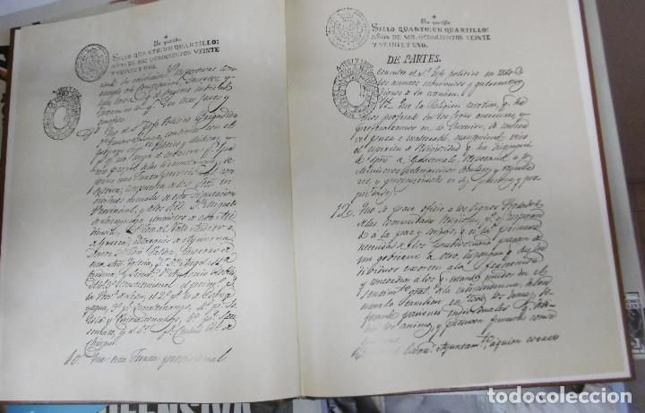
Objetivo
Analizar la responsabilidad de los archivos con respecto a la rendición de cuentas en todos los niveles jerárquicos

Slide 3
¿Por qué tantas normativas y ahora una de archivos?
Conforme crece la población de un país, el Estado se ve en la obligación de crear normativas para mantener el control y rendir cuentas
El primer responsable en la rendición de cuentas es el Estado, por esta razón se crea la Ley 7202 Sistema Nacional de archivos

Slide 4
Realmente no es desconfianza, y simplemente orden y mantener informada la población actual y las generaciones futuras, con lo que se llama la historia
UNESCO. General Conference; 36th
Actas de la Conferencia General, 36ª reunión, París, 25 de octubre - 10 de noviembre de 2011, v. 1: Resoluciones; 2012 / 218
Punto 5.17 Declaración universal sobre los archivos (36 C/COM CI/DR.1)

Slide 5
El Artículo 19 de la Declaración Universal de Derechos Humanos, que dispone que “Todo individuo tiene derecho […] de investigar y recibir informaciones y opiniones, y el de difundirlas, sin limitación de fronteras, por cualquier medio de expresión”
Que la Declaración Universal sobre los Archivos, preparada por el Consejo Internacional de Archivos (ICA), es un instrumento importante para sensibilizar al mundo a estos problemas

Slide 6
Reconoce el importante papel que desempeñan los archivos en la defensa de los derechos democráticos de los ciudadanos

Slide 7
El acceso a la información es un derecho humano (establecido varios organismos internacionales)
El Pacto Internacional de Derechos Civiles y Políticos (artículo 19) establece que el derecho a la libertad de expresión comprende la libertad de buscar, recibir y difundir informaciones.
La Declaración Americana de los Derechos y Deberes del Hombre (artículo IV) recoge el derecho de libertad de investigación, opinión, expresión y difusión del pensamiento por cualquier medio, como un derecho inherente a todo ser humano.

Slide 8
El acceso a la información es un derecho humano (establecido varios organismos internacionales)
La Convención Americana sobre Derechos Humanos (artículo 13) protege, el derecho y la libertad de buscar, recibir y difundir informaciones e ideas de toda índole.
La Declaración de Principios sobre Libertad de Expresión de la Comisión Interamericana de Derechos Humanos del año 2001

Slide 9
El acceso a la información es un derecho humano (establecido varios organismos internacionales)
Convención de las naciones unidas contra la corrupción, oficina de las naciones unidas contra la droga y el delito. Resolución 58/4 de la Asamblea General, de 31 de octubre de 2003. Viena
Por consiguiente la claridad y la normativa del derecho a la información deja por un hecho que la información sea privado o público, sea autónoma o no, están obligados a cumplir con la normativa de la Ley de archivos nacionales,

Slide 10
El acceso a la información es un derecho humano (establecido varios organismos internacionales)
El analizar la situación de que algunas instituciones plantean la consulta ante la Procuraduría General de la Republica de Costa Rica, de si estas por ser autónomas no están en la obligación de cumplir la Ley de archivos,

Slide 11
Modelo de trabajo Comisión Nacional de Gobierno Abierto - Costa Rica, del año 2016
Propiciar una normativa que incentive la transparencia, acceso a la información y la participación ciudadana
El quinto objetivo específico, el cual según los resultados del informe se diagnosticó que el 57% de las actividades no muestran progreso alguno.(p3)

Slide 12
Modelo de trabajo Comisión Nacional de Gobierno Abierto - Costa Rica, del año 2016
Establecer en el modelo de Gobierno Abierto, el ser transparente en todos los procesos y facilitar el acceso a la información pública, así como incitar la intervención ciudadana en el proceso de rendición de cuentas, pretende superar este porcentaje.

Slide 13
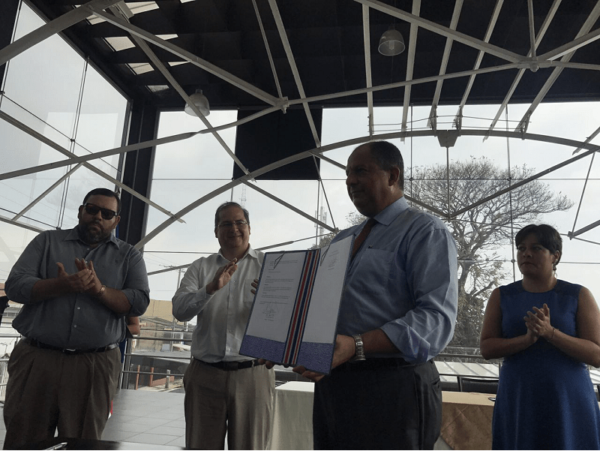
Costa Rica consolida su ruta hacia la transparencia y acceso a información
El Gobierno de la República firmó dos Decretos Ejecutivos y presentó dos proyectos de ley que consolidan el compromiso de la Administración Solís Rivera con la transparencia y el derecho humano de acceso a la información.
Por GOBIERNO CR El 27 ABRIL, 2017
90 días
tendrán instituciones para publicar información mínima en su web

Slide 14
Costa Rica consolida su ruta hacia la transparencia y acceso a información
Los decretos “Transparencia y acceso a la información pública en el Estado y sus dependencias” y el de “Apertura de Datos Públicos” y sus directrices, así como los proyectos de “Ley de libertad de expresión y prensa” y “Ley de acceso a la información pública” establecen estándares de Gobierno Abierto de primer nivel para el país.

Slide 15
¿Los archivos son de las secretarias o secretarios?
Es un mito creer que los archivos son únicamente responsabilidad de las y los secretarios
El responsable de rendir cuentas siempre es el superior jerárquico simplemente por esta razón ya es responsable de los archivos

Slide 16
¡Ya no se puede trabajar cada día hay que hacer más informes!
Esta expresión es una falacia que se ha creado en el ambiente lo que sucede es que no existe una cultura de dar finalizado lo que se concluye
En el ambiente de la función pública, es común escuchar muchos comentarios que cada día son muchos informes que preparar y no pueden cumplir funciones

Slide 17
¡Ya no se puede trabajar cada día hay que hacer más informes!
Cuando en realidad esto no es cierto, actualmente he tenido la experiencia de brindar un seguimiento a los cumplimientos de los planes operativos de una institución pública y he comprobado el desconocimiento total de elaborar, compilar y cruzar información

Slide 18
¡Ya no se puede trabajar cada día hay que hacer más informes!
Por esto es que en muchas ocasiones se elaboran informes nuevos cuando ya en algún momento cuenta con información base, por esta razón es que sienten que no terminan de elaborar informes y se resisten algunas veces a elaborar
Es sumamente importante de buscar un orden de la información y elaborar los informes respectivos no genera más trabajo, el trabajo que puede generar es buscar en los archivos lo que se realizo.

Slide 19
Ley para perfeccionar la rendición de cuentas”, en su artículo 1.
“Como parte de la obligación constitucional que tienen los funcionarios públicos de rendir cuentas por su labor y en aras de que dicho ejercicio contribuya al mejoramiento continuo en la calidad del accionar estatal, se establece la obligación de los rectores sectoriales, jerarcas ministeriales, de entes descentralizados institucionales y de órganos de desconcentración máxima, de elaborar, publicar y divulgar un informe anual, escrito, de la labor desarrollada por la o las instituciones a su cargo.”

Slide 20
Manejo de la información en Costa Rica
El manejo información se presenta de diversos tipos y en la actualidad es un determinante de eficiencia y eficacia de las organizaciones
En Costa Rica el sector público carece de un único modelo para gestionar los documentos y archivos de gobierno, lo que resta capacidades a las instituciones para mantener archivos disponibles a la población
Aun no existe una conciencia para el manejo de la información y para lograr esto, considero de suma importancia enlazar la rendición de cuentas con los archivos.

Slide 21
¿Que tiene que ver los archivos con la rendición de cuentas?
La estandarización de los archivos y su vinculación con la rendición de cuentas esta implícito en:
Nuestra Carta Magna, o sea la Constitución Política
Ley 8292 Ley de Control Interno
Ley 8422 Ley contra la Corrupción y el Enriquecimiento Ilícito en la Función Pública

Slide 22
¿Que tiene que ver los archivos con la rendición de cuentas?
lo mas reciente el proyecto de Ley 9398 presentado a la Asamblea Legislativa de la República de Costa Rica el 28 de setiembre, 2016, denominado “Ley para perfeccionar la rendición de cuentas”, donde el principal objetivo que busca este proyecto de Ley, es la rendición de informes como lo indica en su artículo 1.
Ley 7202 Sistema Nacional de Archivos

Slide 23
Relación de la rendición de cuentas y los archivos
1

Slide 24
¿Qué relación tiene la rendición de informes o de cuentas con el archivo?
Es una simbiosis. Sin informe no puede existir rendición de cuentas
la rendición de cuentas no es posible sin un archivo que permita respaldar la información.
Es urgente e indispensable crear técnicas de ayuda a todos los funcionarios públicos en todos sus niveles jerárquicos, de que no es posible valorar un archivo, sea un documento histórico, académico, de consulta, etc., sin no tienen intención de que forme parte de la rendición de informes .

Slide 25
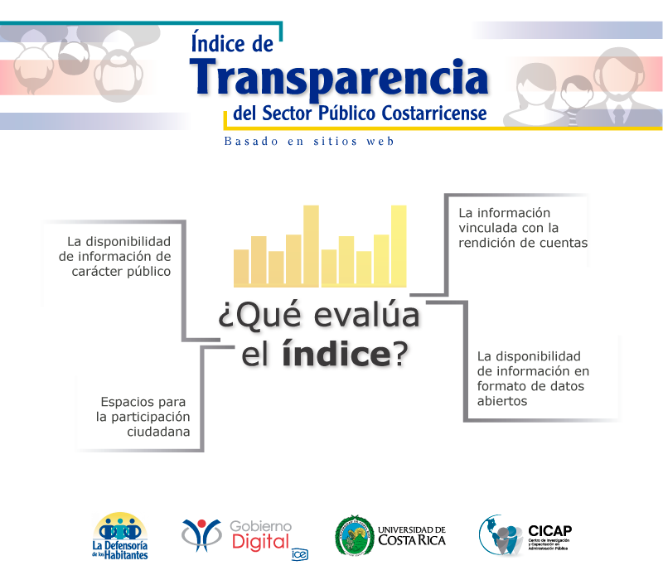
¿Qué relación tiene la rendición de informes o de cuentas con el archivo?
Todos los funcionarios públicos siempre alegan que no pueden trabajar técnicamente por hacer informes, realmente los informes son resultados y sin resultados no es posible ser parte de este mundo tan globalizado, "sin archivos no hay informes".

Slide 26
Existe resistencia del cumplimiento de la ley 7202
La Sala Constitucional. Resolución N° 136 de las 15:22 horas del 15 de enero de 2003, describe que
El contenido del derecho de acceso a la información administrativa es verdaderamente amplio y se compone de un haz de facultades en cabeza de la persona que lo ejerce tales como las siguientes:

Slide 27
Existe resistencia del cumplimiento de la ley 7202
La Sala Constitucional. Resolución N° 136 de las 15:22 horas del 15 de enero de 2003, describe que
El contenido del derecho de acceso a la información administrativa es verdaderamente amplio y se compone de un haz de facultades en cabeza de la persona que lo ejerce tales como las siguientes:

Slide 28
Existe resistencia del cumplimiento de la ley 7202
a) acceso a los departamentos, dependencias, oficinas y edificios públicos
b) acceso a los archivos, registros, expedientes y documentos físicos o automatizados –bases de datos ficheros-
c) facultad del administrado de conocer los datos personales o nominativos almacenados que le afecten de alguna forma,

Slide 29
Existe resistencia del cumplimiento de la ley 7202
d) facultad del administrado de rectificar o eliminar esos datos si son erróneos, incorrectos o falsos;
e) derecho de conocer el contenido de los documentos y expedientes físicos o virtuales y
f) derecho de obtener, a su costo, certificaciones o copias de los mismos (…).

Slide 30
Conclusión
Falta claramente la creación de un equipo interinstitucional de trabajo que se dedique al seguimiento del cumplimiento de la normativa de Archivo Nacional debe ser el mismo equipo que tiene a cargo la rendición de cuentas
Actualmente hay bastante normativa para la rendición de cuentas y en el caso de la Ley de archivos nacionales la consideran totalmente independiente de la redición de cuentas

Slide 31
Conclusión
Existe resistencia al cambio en las distintas modalidades de archivo, se percibe un individualismo de las instituciones, como decirlo de otra forma mi mal es solo mío , no me interesa el tuyo, con esta actitud no se lograra la transparencia
El gobierno se ha preocupado por crear normativa que cumplir aunque no cuenten con los recursos necesarios para ser ejecutadas, la Ley No. 7202 publicada en La Gaceta No. 225 de 27 de noviembre de 1990, se puede considerar que 27 años después, aun esta a la espera para aprender a caminar.

Slide 32
Conclusión
En cada institución existe un vacío de quien es el encargado del archivo antes de que este sea clasificado y aquí es donde se presenta el problema, es común relacionar la palabra archivo con secretaria, en la actualidad esto es un grave error, ya que si todos forman parte del archivo habrá más transparencia reducción de tiempos de espera.

Slide 33
Conclusión
La Ley de Archivo Nacional, es una Ley, y como tal se debe cumplir, es una instrucción que es inaceptable que las instituciones presenten reclamos de que si les corresponde o no cumplir, claro que la deben cumplir y ya, es necesario dejar de complacer y exigir su cumplimiento es por el pueblo y para el pueblo, que país no se siente orgullo de su historia, y crear la conciencia de que , sin archivos no hay historia

Slide 34
Recomendaciones
Incentivar a todas las instituciones de educación superior en crear la carrera archivística y las especialidades de control interno
Dotar de personal especialista en archivos a cada una de las instituciones del gobierno y asignar un presupuesto y espacio físico
El congreso debe tener claridad que la transparencia mismo que es rendición de cuentas se logra con los archivos los cuales deben ser uniformados y ajustados a la normativa establecida

Slide 35
Recomendaciones
Exigir a los responsables del manejo de archivos de todas las instituciones el cumplimiento de cada uno de los formatos que establece la Ley, y que exista un responsable de velar por el cumplimiento de esto y sirva de enlace entre la institución y la Dirección Nacional de Archivos
Elaborar un compendio de normativa donde se pueda apreciar que la rendición de cuentas es más efectiva cuando esta se demuestra que con los archivos es que se elabora la rendición de cuentas.

Slide 36
Recomendaciones
Incluir en el reglamento de la Ley de archivos nacionales No 7202, que la responsabilidad del archivo antes de pasar a la selección de estos debe ser de todo el equipo que conforma el departamento o la unidad correspondiente y que este debe ser llevado al día, y establecer sanciones si no se cumple.
Como está claro que sin archivos no hay informes y por consiguiente no hay historia, el ente regulador de los archivos, debe mantener una relación estrecha con cada una de las instituciones para que sean efectivas para los usuarios de los archivos y lograr el cumplimiento del manejo de archivos que permitirá la rendición de cuentas

Slide 37
GRACIAS

Slide 38
Bibliografía consultada
Gobierno Abierto Eje de Transparencia y Acceso a la información http://gobiernoabierto.go.cr/eje-de-transparencia-y-acceso-a-la-informacion/ recuperado el 8-5-2017
Ley del Sistema Nacional de Archivos Ley No. 7202 de 24 de octubre de 1990 Publicada en La Gaceta No. 225 de 27 de noviembre de 1990
Poder legislativo de la República de Costa Rica Ley contra la Corrupción y el Enriquecimiento Ilícito en la Función Pública Ley Nº 8422 del 6 de octubre de 2004 Publicada en La Gaceta No. 212 del 29 de octubre del 2004

Slide 39
Bibliografía consultada
Poder legislativo de la República de Costa Rica (2002) Ley general de Control Interno Ley Nº 8292 Presidencia de la República. San José, Costa Rica
Presidencia de la Republica de Costa Rica. Ministerio de Comunicación Sistema Digital promueve transparencia y rendición de cuentas para la simplificación de trámites http://presidencia.go.cr/comunicados/2017/03/sistema-digital-promueve-transparencia-y-rendicion-de-cuentas-para-la-simplificacion-de-tramites/ . Recuperado (13-8-2017)

Slide 40
Bibliografía consultada
Defensoría de los Habitantes y el Centro de Investigación y Capacitación en Administración Pública (CICAP) de la Universidad de Costa Rica (2016), Índice de Transparencia del Sector Público Costarricense (ITSP).http://cicap.silk.co/page/%C3%8Dndice-de-Transparencia-del-Sector-P%C3%BAblico Recuperado (13-8-2017)
La triangulación múltiple como estrategia metodológica. (2017). Revista Iberoamericana sobre Calidad, Eficacia y Cambio en Educación, [online] (11(4),), p.3. Available at: http://www.rinace.net/reice/ [Accessed 9 May 2017].

Slide 41
Bibliografía consultada
Sistema Costarricense de Información Jurídica - SCIJ (2016) Procuraduría General de la republica de Costa Rica Opinión Jurídica 063-0J-29-4-2016
Naciones unidas (2004) Convención de las naciones unidas contra la corrupción, Nueva York,
Manual explicativo de los organigramas del sector público costarricense (2007) Ministerio de Planificación Nacional y Política Económica; Proyecto Gobierno de la Nación; Universidad de Costa Rica. Centro de Investigación y Capacitación en Administración Pública. San José, CR MIDEPLAN

Slide 42
Bibliografía consultada
Denzin, N. K. (1970): Sociological Methods: a Source Book. Aldine Publishing Company. La triangulación, una técnica de investigación Chicago.
Asamblea Legislativa de la Republica de Costa Rica (1949) Constitución política de la Republica de Costa Rica
Open Government Partnership (2005) Alianza para el Gobierno Abierto 1110 Vermont Avenue NW Suite 500/ Open Gov Hub Washington, DC E.E.U.U. correo electrónico: info@opengovpartnership.org. recuperado (13-8-2017)

